Slide 1
توصیه های ایمنی درمدرسه
دوره آموزش نمایندگان طرح مدرسه آماده
1395

Slide 2
تصرف های نه گانه
تصرفها
مسكوني
تجمعي
درماني مراقبتي
آموزشي فرهنگي
اداري
حرفه اي
كسبي تجاري
صنعتي
انباري
مخاطره آميز
ترکیبی

Slide 3
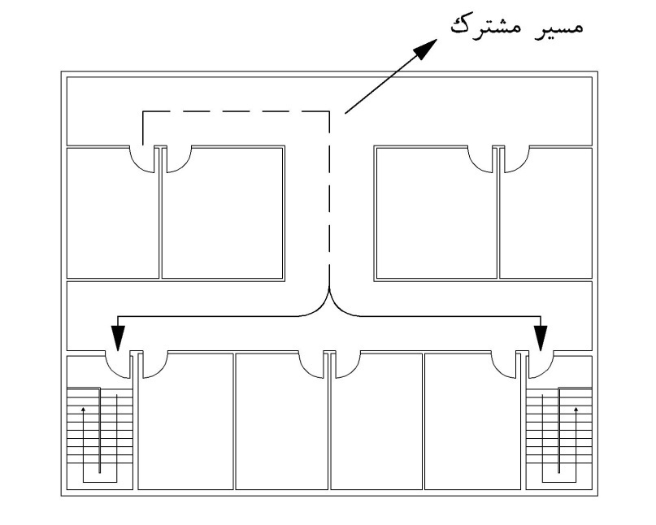
معماری ایمنی( مطابق مبحث 3 مقررات ملی ساختمان)
1- در هر طبقه بايد حداقل دو خروج دور از هم در دسترس باشند.
2- راهروهاي دسترس خروج بايد دست كم 185 سانتيمتر عرض مفيد داشته باشند.

Slide 4
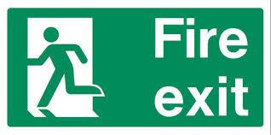
معماری ایمنی
3- مسيرهاي خروج اضطراري بايد با علائم سبز رنگ به صورت فلش يا خط كشي گوياسازي گردد.
4- در صورت امكان عناصر سازه ای (از قبيل چارچوب درب ها و...) در
مسیرهاي اضطراری در برابر حریق مقاوم باشند.
5- ساختمان ومصالح بکار رفته درآن وسایر اقلام می بایست دربرابر آتش سوزی مقاوم باشند.
6- درب كلاس ها به طرف بیرون باز شود.
7- برای هردانش آموز درکلاس حداقل باید 25/ 1متر مربع سطح درنظر گرفته شود.
8 - فضاهاي مورد استفاده كودكان پيش از دبستان و دانش‎آموزان سال اول دبستان بايد فقط در تراز تخليه و اتاق‎هاي مورد استفاده دانش آموزان سال دوم دبستان، حداكثر يك طبقه بالاتر از تراز تخليه خروج واقع شوند.
9- احداث مدرسه با بیش از سه طبقه ارتفاع ممنوع می باشد.

Slide 5
معماری ایمنی
حداکثر ابعاد قابل قبول برای کلاس درس دارای یک درب موافق خروج، 8 مترطول و7 متر عرض می باشد.
تمام پنجره های مشرف به حیاط یا خیابان بایستی دارای حفاظ نرده ای باقابلیت باز شدن درمواقع اضطراری باشند.
کلاس دانش آموزان خردسال در مدارس چند طبقه باید در طبقات پائین تر قرار داشته باشد.(پیش دبستانی،کلاس اول و دوم در طبقه همکف یا تراز تخلیه و کلاس سوم در یک طبقه بالاتر از تراز تخلیه باشد)
استفاده از هرگونه فضاي داراي بالكن يا تراس، به عنوان كلاس درس ممنوع است .
کلیه نقاط پرتگاهی(پنجره ها و.. ) وپله ها ومسیرهای خروج باید به نرده محافظ مجهز باشند.(ارتفاع نرده ها 110 سانتیمتر، جان پناه پلکان داخلی 87 سانتیمتر)

Slide 6
معماری ایمنی
بهسازي پلكان و معابر خروج اضطراري، متناسب با تعداد دانش آموزان باشد.( برای فضاهای بیش از 95 مترمربع و یا ظرفیت بیش از 50 نفر، نیازمند دو خروج مجزا و دور ازهم میباشد)
پله ها دارای ارتفاع و شیب مناسب باشد.(ارتفاع بین 10 تا 18 سانتیمتر و شیب 2% )
درب مدرسه در خیابان های شلوغ با سرعت تردد بالا نباید باز شود و در صورت الزام باید از سرعتگاه در خیابان استفاده گردد.
لبه پلکان های خروجی باید دارای تمهیدات مانع از سر خوردن باشند.
حداکثر ارتفاع پله ها در مدرسه ها ۱۸ سانتیمتر و حداقل عرض آن ۳۰ سانتی متر و طول آن 130 سانتي‌متر باشد.
وسایل اضافی مثل میز، نیمکت، کمدها و … در مسیر خروج اضطراری وجود نداشته باشد.

Slide 7
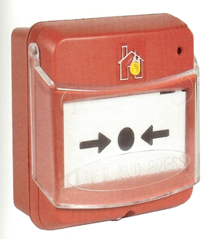
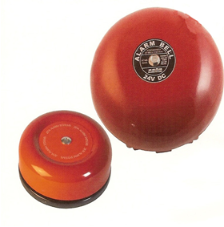
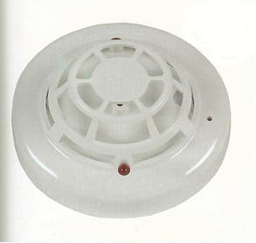
تاسیسات اعلام حریق
1- کلیه طبقات میبایست به سیستم اعلام حریق( شستی و آژیر) مجهز گردند.
2- کلیه فضاهای محصور (به جز کلاسها) مانند کتابخانه ها،آزمایشگاهها، اتاق تاسیسات به دتکتورهای متناسب با کاربری تجهیز گردند.
3- اتاق تاسیسات به دتکتور گاز شهری و دتکتور حرارتی مجهز گردد.

Slide 8
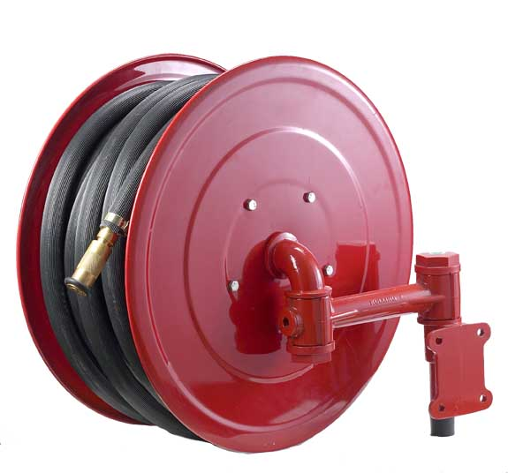
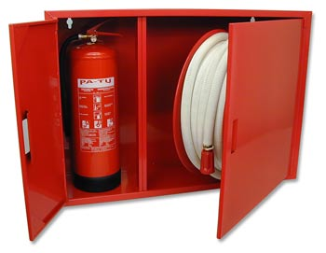
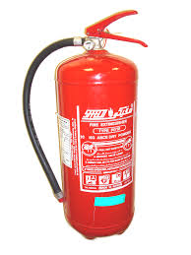
تاسیسات اطفاء حریق
کلیه طبقات به جعبه های آب آتش نشانی(فایر هوزریل) مجهز گردند.
کلیه طبقات به خاموش کننده های پودر و گاز در کنار دسترسهای خروج (در ارتفاع 120 سانتیمتری از کف زمین)مجهز گردند.

Slide 9
توصیه هایی درخصوص ایمنی سیستم اطفاء حریق
مناطق پرخطر شامل اتاق های دیگ بخار، آشپزخانه ها، آزمایشگاه ها، کارگاه ها، انبارها وفضاهایی که دارای یک نوع وسیله حرارت زای ثابت یا قابل حمل است، بایستی توسط درب مقاوم ودیوارهای جدا کننده از دیگر قسمت ها تفکیک شوند.
درمدارس باید خاموش کننده های دستی پودر و گاز 6 کیلویی وگاز کربنیک 4 کیلویی به تعداد لازم و درمکان مناسب ، دردسترس و درمعرض دید نصب شده باشد وحداکثربه فاصله هر 22 متر یک دستگاه درنظر گرفته شود.

Slide 10
توصیه هایی درخصوص ایمنی سیستم اطفاء حریق
آموزش استفاده از خاموش كننده هاي دستي به دانش آموزان و كاركنان مدرسه و اخذ گواهی تایید شده دوره الزامی است.
کپسول‌هاي اطفاء حریق مطابق با استاندارد و نظر كارشناس ايمني نصب شده باشد .
بازرسی و شارژ کپسول های اطفای حریق در فواصل زمانی معین (هر ساله) توسط شرکت های معتبر دارای مجوز از آتش نشانی، انجام شود.

Slide 11
توصیه هایی درخصوص ایمنی سیستم اطفاء حریق
درخوابگاه ها و ساختمان های با زیر بنای بالای 2000 متر مربع اجراي سيستم اطفاء حريق تفکیکی (خشک و تر ) الزاميست.
بدیهی است در صورت اجرای سیستم تر (آب‌پاش)، تعبیه منبع آب ذخیره روی زمین باحجم مناسب ( مورد تایید آتش نشانی)، بوستر پمپ و برق اضطراری در مدرسه الزامیست.
جهت اطفاء حریق كتابخانه ها، استفاده از سيستم خشك (كپسول) پيشنهاد مي گردد.

Slide 12
توصیه هایی درخصوص ایمنی تاسیسات الکتریکی
سیم کشی برق مدرسه به روش توکار باشد.(در صورت روکار بودن بایستی در داخل لوله های فلزی با مقاومت فیزیکی مناسب و در ارتفاع غیرقابل دسترس باشد)
پریزهای برق دارای روکش ایمن باشد.
کنتور برق دارای جعبه محافظ باشد.
اجراي سيستم هاي ارتينگ در كل فضاي آموزشي و نصب كليدهاي حفاظت از جان در مدار ورودی پریزهای برق ضروری است.
استفاده از فيوزهاي مناسب با قطر و طول سيم در هر انشعاب.
استفاده از فیوزهای تقویت شده، اکیداً ممنوع است.

Slide 13
توصیه هایی درخصوص ایمنی تاسیسات الکتریکی
بازسازي سيم كشي هاي فرسوده توسط متخصصين و تكنسين هاي مجرب
از اخذ انشعابات متعدد از یک پریز خودداری شود.
اتصال دو سر سیم ها و مفصل بندی ها باید با استفاده از ترمینال های پیچی انجام شود.
کلیدها، پریزها و جعبه های تقسیم مدارس نیز باید به درپوش مناسب و مقاوم مجهز باشد.
سیم های نامناسب و پراکنده محل باید جمع آوری و به جای آن از کابل های مناسب و مقاوم استفاده شود.

Slide 14
توصیه هایی درخصوص ایمنی تاسیسات الکتریکی
برق مدرسه هنگام پایان کار روزانه یا عدم کارکرد و ایام تعطیل، از تابلو اصلی قطع شود.(ترجیحاً خودکار و بوسیله تایمرهای زمانی استاندارد)
عبور سیم برق از فضای موجود بین سقف شیروانی و اصلی اکیداً ممنوع است.
عبور سیم برق و لوله بخاری از قسمت های چوبی ساختمان ممنوع است.
ایمنی مخزن سوخت و شبکه برق در محل های نگهداری سوخت و مواد قابل اشتعال به دقت توسط متخصصان مربوطه کنترل شود.

Slide 15
توصیه هایی درخصوص ایمنی تاسیسات الکتریکی
سیستم برق محل باید بازنگری و ضوابط ایمنی در اجزای شبکه برق اعم از کابل کشی، فیوزها، کلیدها، پریزها، دقیقا رعایت شود.
سیم کشی های محل اعم از روکار و توکار باید در داخل لوله های مخصوص سیم کشی یا با استفاده از کابل های مقاوم انجام شود.
در سیم کشی با استفاده از لوله برای انشعاب خم ها، باید از وسایل استاندارد استفاده شود، جعبه های زیر کلید و پریز و دیگر متعلقات مشابه در سیم کشی «توکار» باید با نوع لوله کشی همگونی داشته باشد.

Slide 16
توصیه هایی درخصوص ایمنی تاسیسات الکتریکی
استفاده از نوار چسب برق در مفصل بندی و عایق بندی سیمها و کابل ها اکیداً ممنوع بوده و برای این منظور از روکش های حرارتی استاندارد و یا روشهای معادل دیگر مجاز میباشد.
تابلوهای دست ساز و غیراستاندارد مدرسه باید جمع آوری و به جای آن از تابلوهای استاندارد استفاده شوند.
مولد برق اضطراری به صورت خودکار حداکثر30 ثانیه بعد از قطع جریان برق عادی شروع به کار نماید.

Slide 17
توصیه هایی درخصوص ایمنی تاسیسات مکانیکی گرمایشی
برای مدارس شهری یا روستائی كمتر از 5 کلاسه، تعبیه موتورخانه در اولویت اول و استفاده از پکیج گرمایشی با رادیاتور با داشتن مجوز از وزارت بهداشت، اولویت دوم می باشد.
حتي الامكان استفاده از سيستم هاي گرم كننده غير مستقيم نظير شوفاژ و حرارت مركزي توصیه می شود.
در صورت اجبار و استفاده از سيستم هاي گرمايي مستقيم دستگاه هاي استاندارد مورد استفاده قرار گرفته و تغيير درجه حرارت دستگاه فقط توسط افراد مسئول انجام شود.

Slide 18
توصیه هایی درخصوص ایمنی تاسیسات مکانیکی گرمایشی
استفاده‌ از موتورخانه مدارس به عنوان انبار و محل نگهداری اقلام آتش زا ممنوع است.
در مدارسی که از شوفاژ استفاده می شود باید حتی الامکان رادیاتورها در بریدگی های داخل دیوار کار گذاشته شود.
نصب لوله گاز در محل رفت و آمد دانش آموزان و بدون اتصالات مناسب به ديوار ممنوع است.
بخاری گازی بايد به گاز شهری متصل باشد (از كپسول گاز مایع استفاده نشود).
بخاری های گازی مدارس باید دارای دودکش مستقل و مجهز به کلاهک باشند.

Slide 19
توصیه هایی درخصوص ایمنی تاسیسات مکانیکی گرمایشی
وسایل گرمازا مانند بخاری ها را درنزدیکی وتماس نزدیک با پرده ها وسایر اجسام قابل اشتعال نصب نکنید.
از گازسوز کردن بخاری های نفتی وآبگرمکن های نفتی خودداری نمایید.
در زمان استفاده از بخاری ها تمام درها و پنجره ها را نبندید و مسیری را برای ورود هوای تازه به محیط باز بگذارید.
استفاده از بخاری های دیواری با شعله مستقیم و بخاری های فاقد دودکش در مدارس ممنوع است.

Slide 20
توصیه هایی درخصوص ایمنی تاسیسات مکانیکی گرمایشی
کلیه بخاری ها باید دارای دودکش فلزی بوده و به روش مناسب مانند: پیچ و رول پلاک به زمین ثابت شوند.
دستورالعمل روشن و خاموش کردن بخاری باید به طور واضح روی بخاری نصب شود.
تعويض و جابه جایی هر وسیله گازسوز تحت نظارت مؤسسات مورد تایید شرکت گاز مجاز است.
در صورت استفاده از بخاری، تا آنجا که ممکن است باید اطراف آن با حفاظ فلزی مناسب و مطمئن پوشانده شود و در مسیر خروج نباشد.

Slide 21
توصیه های ایمنی هنگام نشت گاز
فوراً شیر اصلی گاز را ببندید و از دست زدن به کلید برق و هر وسیله برقی جداً خوداری نمایید.
دانش‌آموزان را از محل آلوده به گاز خارج کنید و در و پنجره‌های کلاس‌ها را با استفاده از دستمال خیس شده باز نمایید.
چنانچه کنتور برق در فضای آلوده به گاز قرار نداشته باشد برق را از فیوز اصلی قطع کنید.
استفاده از وسایلی نظیر : بخاری های بدون دودکش، علاءالدین، بخاری های بدون حفاظ و تویست جهت تامین گرما غیر مجاز است.

Slide 22
توصیه هایی درخصوص ایمنی منابع انبساط
ترجيحا از منابع انبساط باز به صورت دو جداره و كاملا عايق كاري و درزبندي شده استفاده گردد.
در مواردي كه امكان نصب منبع انبساط باز میسر نمي باشد از منابع انبساط بسته به صورت دیافراگمی به گونه اي استفاده شود كه داراي سوئيچ فشار و شير برقي و ایرسپریتور بوده و فشار را به صورت اتوماتيك تنظيم نمايد.

Slide 23
توصیه هایی درخصوص ایمنی رادیاتورها
در طراحي سيستم های گرمايشي با رادیاتور از رادياتورهاي آلومينيومي یا فولادی پانلی استفاده شود.
جهت نصب و مقاوم‌سازي رادياتورهاي آلومنيومي از بست های تسمه ای استفاده شود.

Slide 24
توصیه هایی درخصوص ایمنی مخازن سوخت
در صورت استفاده از مشعل گازوئیل سوز درموتورخانه ، نصب مخزن ذخیره سوخت با ظرفیت حداقل 200 لیتر و یا بیشتر به صورت دفنی و یا روی زمین با توجه به شرایط هر پروژه پیشنهاد می گردد .

Slide 25
توصیه هایی درخصوص ایمنی آزمایشگاه ها
ديوارها و کف فضاهاي آزمایشگاهي و كارگاهي باید قابل شستشو بوده و نسبت به حرارت، مواد شیمیایی مقاوم باشد.
آزمايشگاه هاي مدارس از نظر نحوه دسترسي به مواد شيميايي، تجهيزات الكتريكي، چيدمان تجهيزات،رعايت ضوابط ايمني حين انجام آزمايشات، ايمن سازي شود.
آزمایشگاه و کارگاه باید دارای دستگاه تهویه متناسب با حجم سالن باشد.
میزهای آزمایشگاه باید به نحوی باشد که نسبت به حرارت و مواد شیمیایی مقاوم باشد .

Slide 26
توصیه هایی درخصوص ایمنی آزمایشگاه ها
مواد شیمیایی مطابق با استانداردهای آزمایشگاهی بايد در محل و ظروف دربسته مناسب قرار گیرد.
درمحل نگهداری مواد شيميائي فهرست كليه مواد شيميايي با ذكر مشخصات و خواص فيزيكي و شيميائي آن جلو درانبار نصب شود.
مواد شيميايي در داخل انبار بايد درداخل قفسه به صورت مهارشده نگهداري شود.
چیدمان کالا بایستی در قفسه ها بنحوی باشد که مواد سنگین تر، مایعات قابل اشتعال و سمی در طبقات پایین قرار داده شوند.

Slide 27
توصیه های ایمنی در حیاط و زمین ورزشی
درحیاط مدرسه هیچ گونه گودال یا چاله نباید وجود داشته باشد.
درصورت استفاده از حیاط مدرسه به عنوان پارکینگ خودرو باید این محل بصورت مجزا از فضای حیاط بوده و ایمنی لازم ( نصب اسپرینکلر، خاموش کننده و ... ) برای آن درنظر گرفته شود.
وجود هر گونه حوض و حوضچه آب در محوطه مدرسه ممنوع است .
به منظور جلوگیری از ایجاد گرد و غبار، محوطه مدرسه باید با آسفالت یا بتون کف مفروش گردد.

Slide 28
توصیه های ایمنی درخصوص وسایل بازی درمهدکودک ها
نصب کف پوش پلاستیکی بمنظور جلوگیری از سرخوردن و صدمات ناشی از آن.
نصب وسایل بازی استاندارد متناسب با سن کودکان
از گذاشتن اسباب بازی های خطرناک مانند تفنگ های بادی وترقه جدا خودداری شود.
از قراردادن اسباب بازی های نورلیزری دراختیار کودکان پرهیز گردد.
درصورت امکان، مهدکودک ها درساختمان یک طبقه با تعداد خروجی های لازم و به دور از کارگاه ها وآزمایشگاه ها درنظر گرفته شود.

Slide 29
توصیه های ایمنی درصورت وجود استخر درمهدکودک ها
داشتن دستگیره دور استخر ضروری است.
داشتن پله در دو طرف ( قسمت کم عمق و عمیق )لازم می باشد.
داشتن جلیقه نجات در اندازه های مختلف الزامی است.
داشتن طناب عمق سنج ضروری است.
درصورت روباز بودن، فضای استخرحصاربندی گردد.
ارتفاع نرده دور استخر حدود یک متر وفاصله اندازه هریک از نرده ها بیشتر از 20 سانتیمتر نباشد.
حضور دائمی منجی غریق درکنار استخردر زمان استفاده الزامی است.

Slide 30
توصیه هایی درخصوص ایمنی ساختمان سرایداری
-در صورت استفاده از سيستم هاي حرارتي غير متمركز (پكيج) دودكش متناسب با ظرفيت دستگاه حرارتي مربوطه، بطور مستقل و جداگانه از مسيري امن و بي خطر به بلند ترين نقطه ساختمان در بام هدايت گردد.
استفاده از سنسور نشت گاز و منواکسید کربن برای ساختمان سرایداری الزامی است.

Slide 31
توصیه های کلی
تهيه شناسنامه ايمني واحد آموزشی و بازديد دوره اي فني و ايمني
انجام مانورهاي تخليه اضطراري به صورت دوره اي
فضاهاي پنهان و خطرناك (نظير فضاي زير شيرواني، حياط خلوت، بالكن‌ها و ...)
اولاً : از نظر ايمن‌سازي مورد بازديد قرار گیرد.
ثانياً : دسترسي افراد غير مسئول كاملاً غير ممكن گردد.
استفاده از سیستم تهویه مناسب در انبارها و محل نگهداری مواد قابل اشتعال

Slide 32
توصیه های کلی
وجود جعبه کمک های اولیه درمدارس.
وجود خط کشی عابر پیاده مناسب در مقابل درب خروجي تمامي مدارس.
بالکن های مدرسه دارای نرده محافظ باشد .
اخذ تائیدیه ایمنی از آتش نشانی که می تواند در ارتقاء ایمنی مدرسه نقش به سزایی ایفا نماید.
اصلاح وتجهیز کانال‌های روبازآب و فاضلاب اطراف مدارس .

Slide 33
توصیه های کلی
مدرسه باید خارج از حریم کابل های فشارقوی برق، خطوط گازرسانی، پمپ بنزین، محل عرضه وفروش کپسول های گاز، انبارهای مواد محترقه باشد.
مدرسه نباید در مسیر و مجاورت عوامل آلودگی زا باشد.

Slide 34
توصیه های کلی
مدرسه داراي گروه مديريت بحران باشد .
دانش آموزان بايد در خصوص انواع حوادث آموزش ببينند .
به منظور پیشگیری از زنگ زدگی و لق شدن و افتادن درب ها هر چند وقت یکبار باید دستگیره درها ، چفت و بست دستگیره ها، شیشه پنجره ها و لولای در چک شود.

Slide 35
توصیه های ایمنی درکلاس درس
موزائیك های كف كلاس باید دارای اصطکاک کافی بمنظور جلوگیری از سرخوردن و ایجاد حادثه باشد.
تابلوی كلاس درس محكم به دیوار نصب شده باشد.
بخاری كلاس در گوشه ای خارج از مسیر تردد دانش آموزان و ترجیحاً در بالاتر از سطح زمین نصب شده باشد.
پنکه های سیار حتی الامکان در کلاس درس استفاده نشود .

